Slide 1
HOMEWORK 2
La pagina web sviluppata è relativa ad una software house multinazionale ,la Lambda software S.p.A.

Slide 2
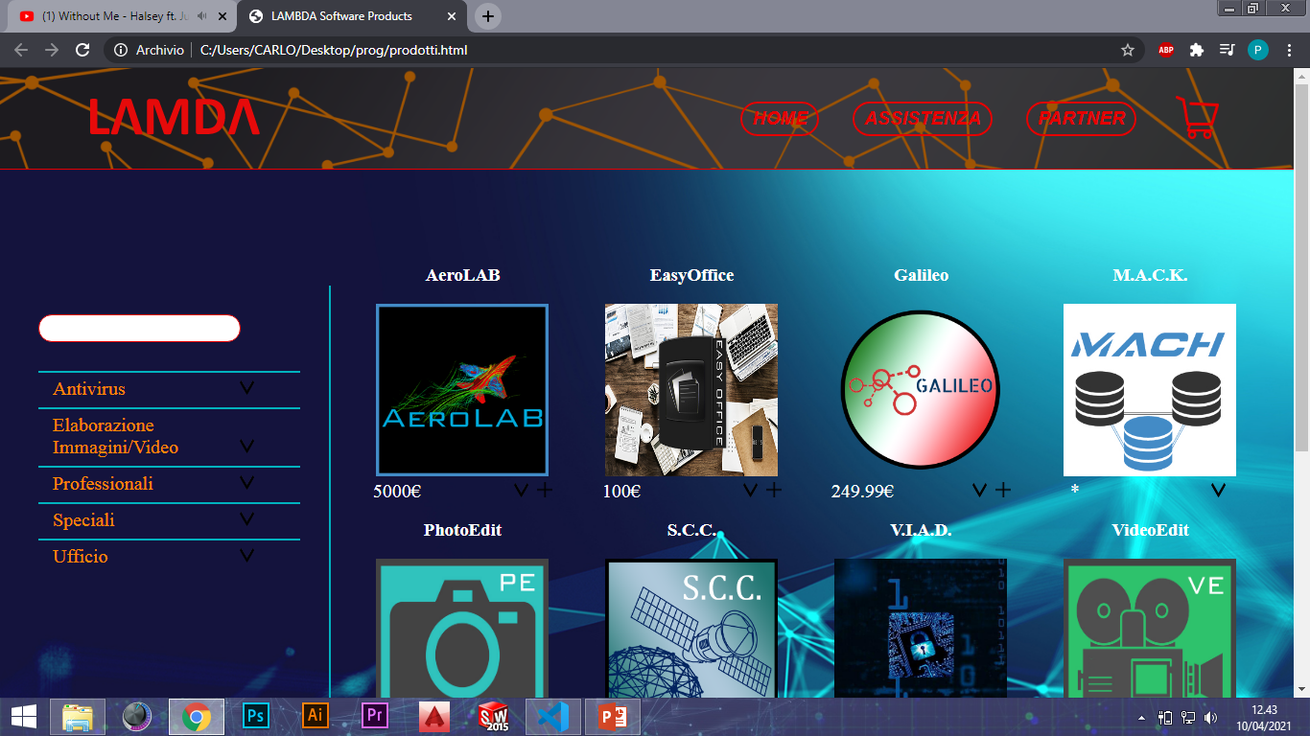
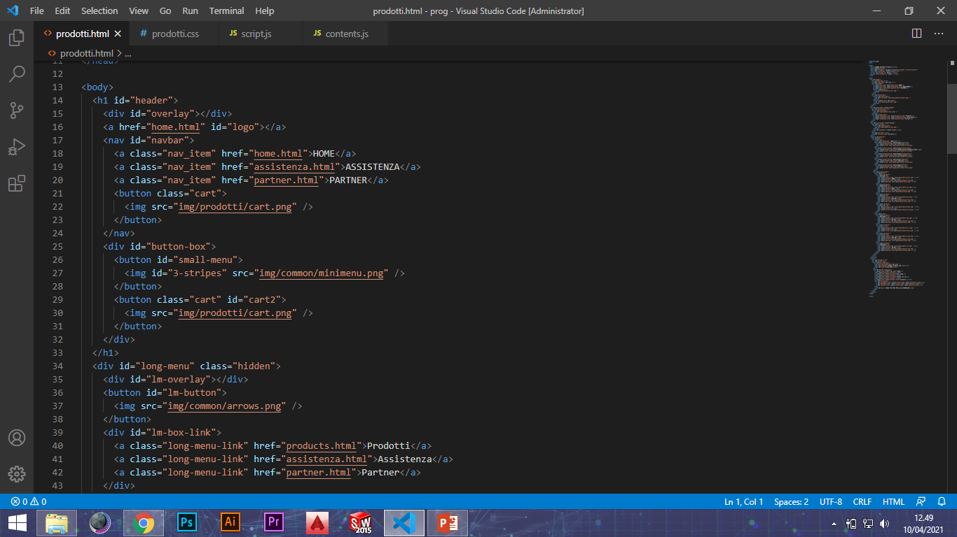
HEADER
Header
All’interno dell’header sono disposti per riga 2 flex items, ovvero il logo dell’azienda e la navbar.
Il div con id button-box risulta nascosto per larghezze della viewport superiori a 1080px.
Come si nota nell’header,precisamente all’interno della navbar, è presente l’icona di un carrello, a questa è associata un event-listener che risponde al click su di essa , mostrando la sezione carrello.

Slide 3
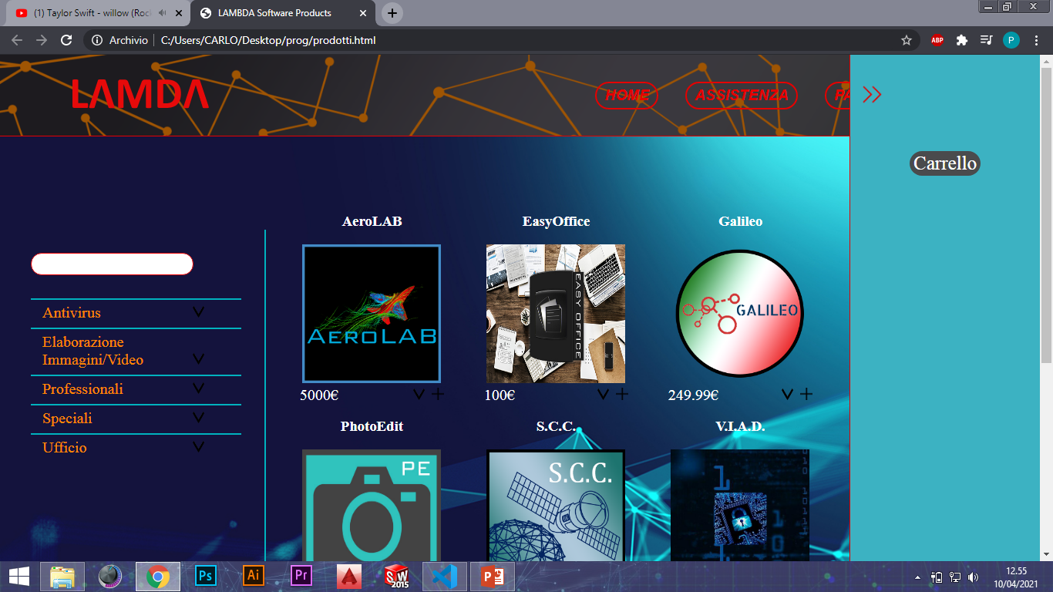
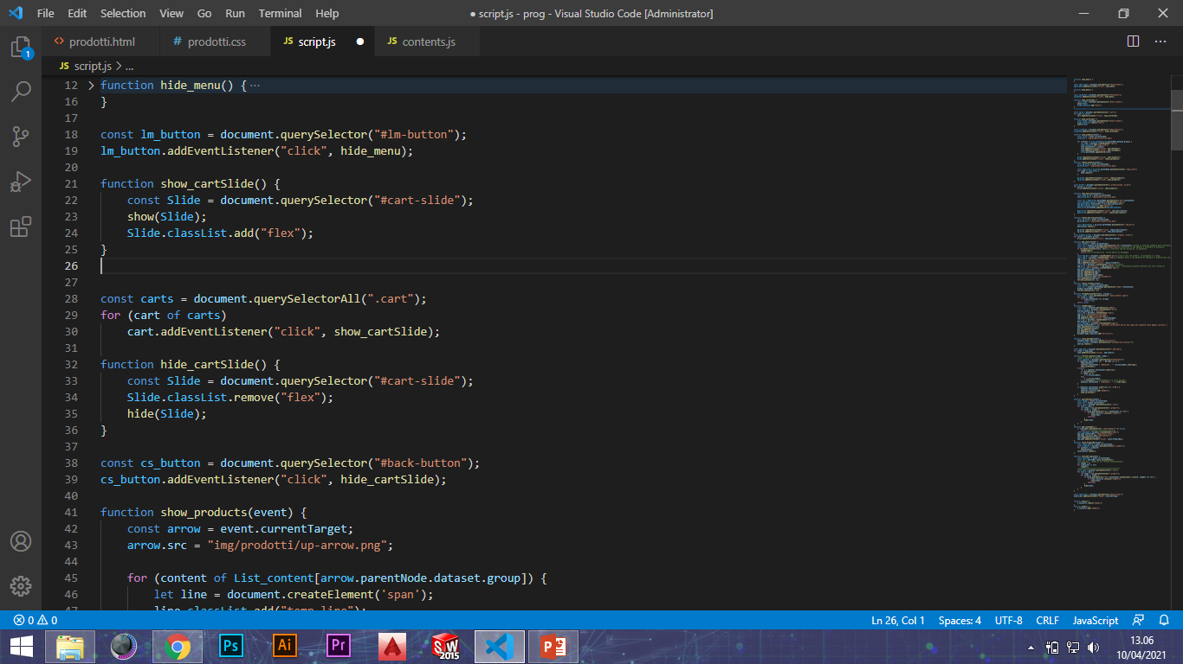
Codice-Header
La funzione che mostra il carrello è show_cartSlide().
Le funzioni show() e hide() sono semplici funzioni che aggiungono o rimuovono la classe hidden, all’elemento passato come parametro.
Come si può notare nel carrello è presente un’altra icona
(2 frecce,ID=back-button) che permette di chiudere la sezione carrello, a questa icona è quindi associata un’event listener,che richiama la funzione hide_cartSlide();

Slide 4
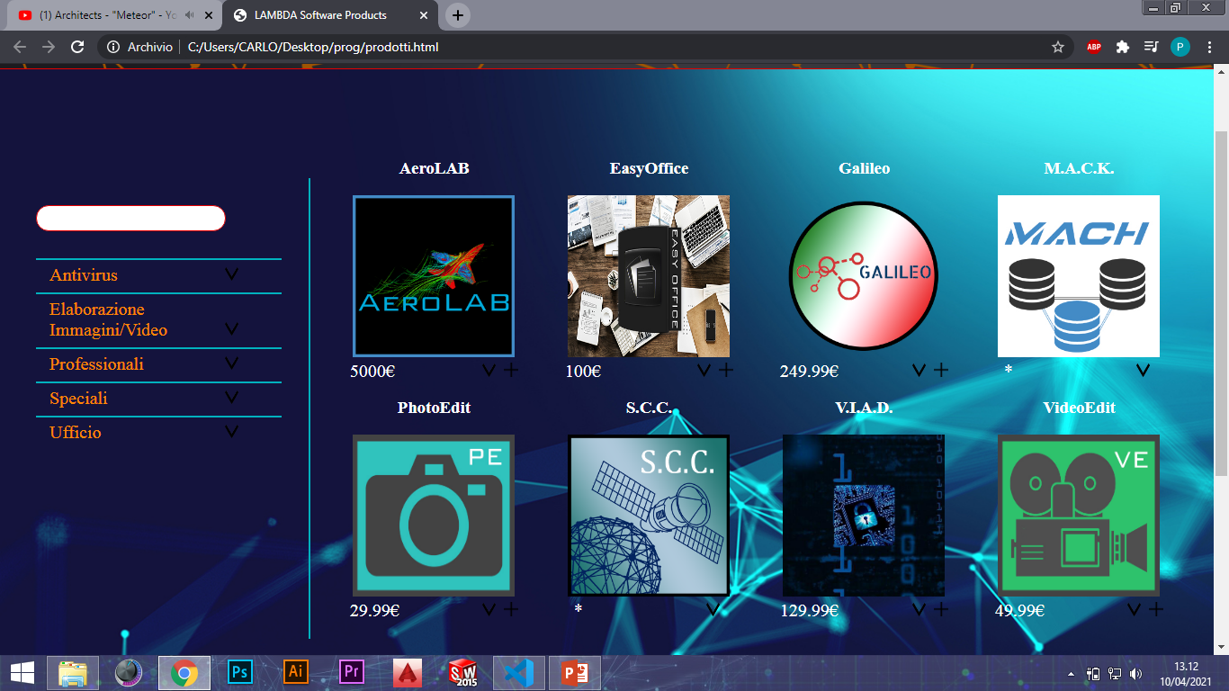
SEZIONE CONTENUTI
La sezione contenuti è composta da una sezione utile alla ricerca dei prodotti e da una sezione che mostra i prodotti disponibili.
La sezione di ricerca contiene una barra di ricerca e una sezione che suddivide i prodotti in base alla categoria di cui fanno parte, ogni categoria ha alla sua destra una freccia che permette di espandere la categoria e mostrare i prodotti appartenenti.
Box prodotti
Barra ricerca
Sezione categorie

Slide 5
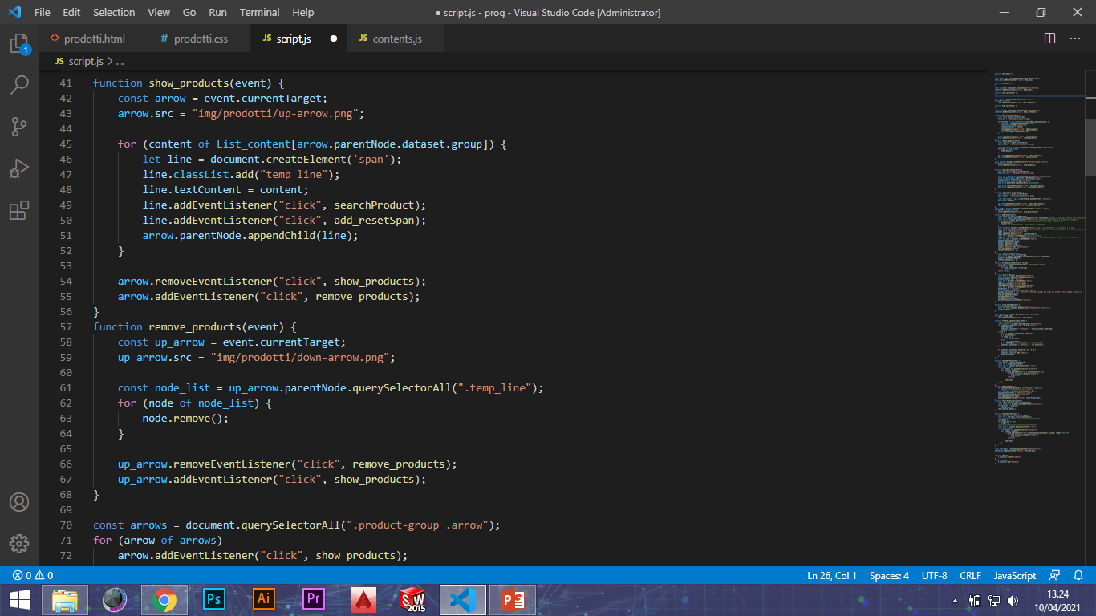
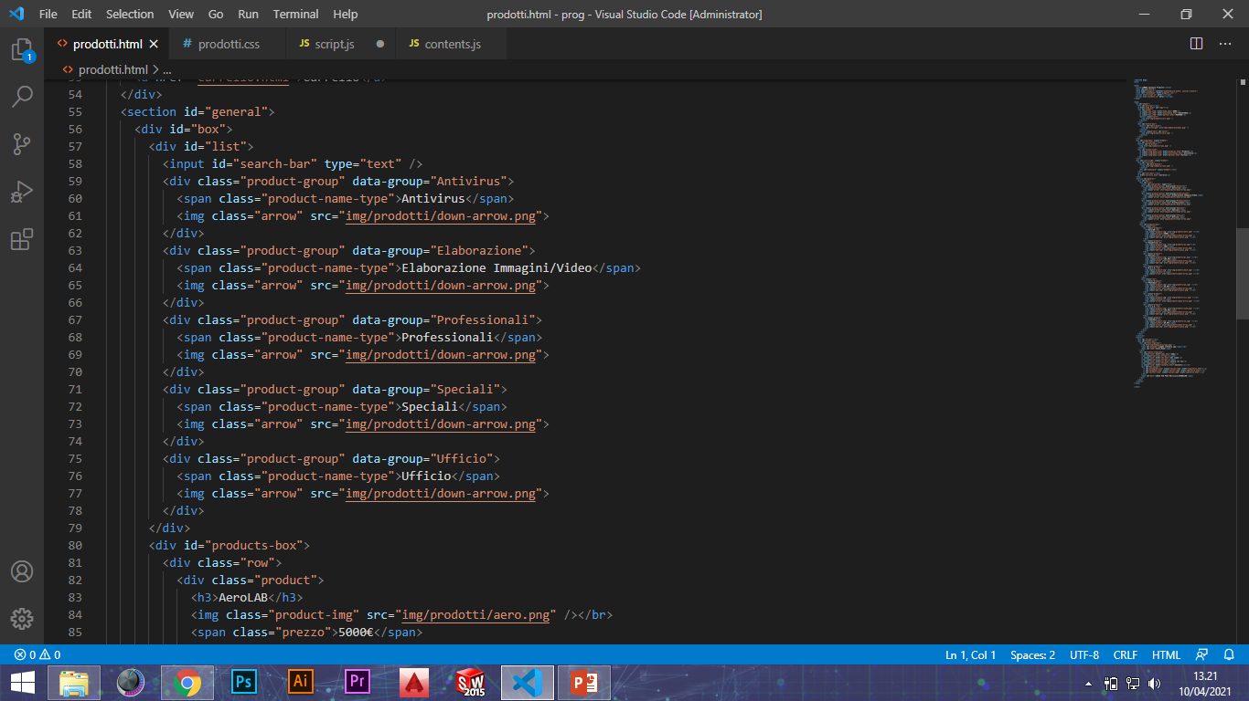
Codice Sezione contenuti: categorie
Ad ogni freccia è associato l’event listener che richiama la funzione show_products(), in questa stessa funzione alla freccia cliccata si rimuove l’attuale event listener e se ne associa un altro che richiama la funzione hide_products().

Slide 6
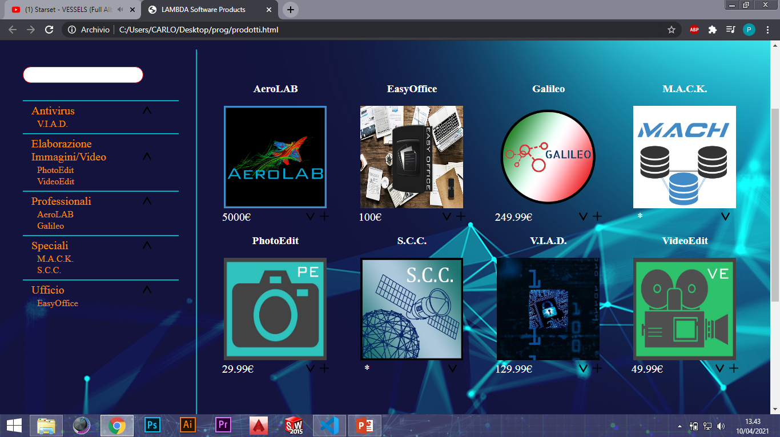
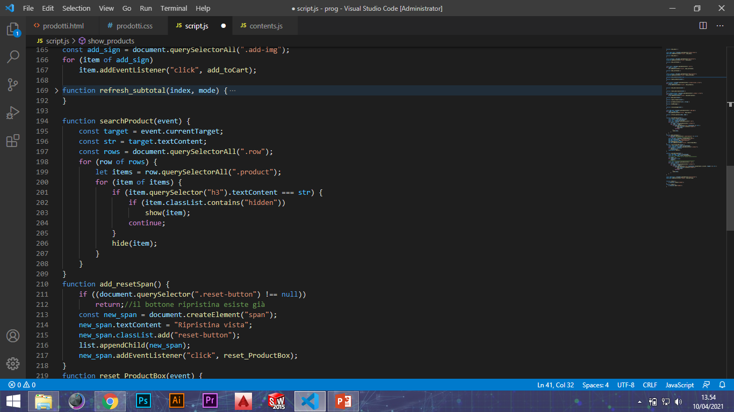
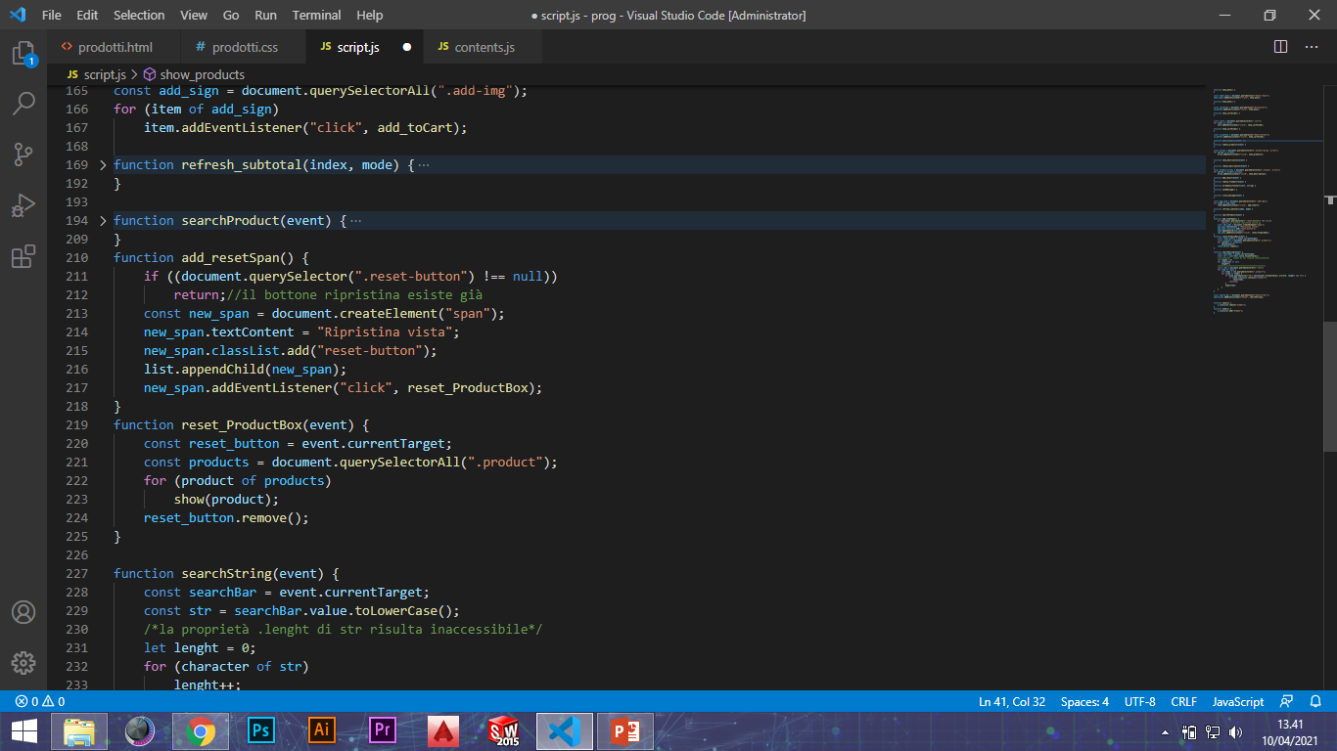
Ad ogni prodotto creato nella funzione show_products(),a cui viene aggiunta la classe temp_line, vengono associati due event listener che richiamano le funzioni:
searchProduct(),che mostra il prodotto selezionato;
add_resetSpan, quando un prodotto in una categoria viene selezionato questo viene mostrato, mentre gli altri scompaiono, se si vuole ripristinare la visualizzazione è possibile cliccare sul bottone creato da questa funzione.
Prodotti

Slide 7
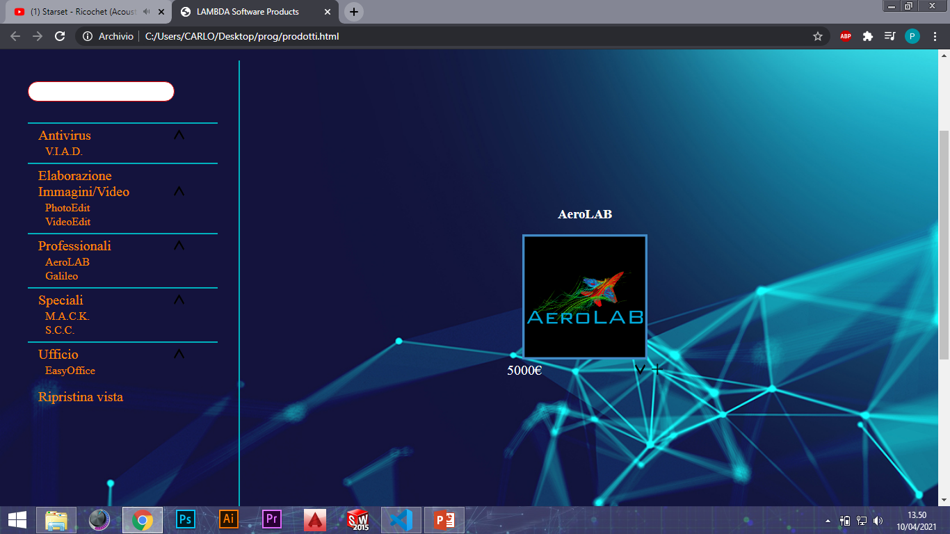
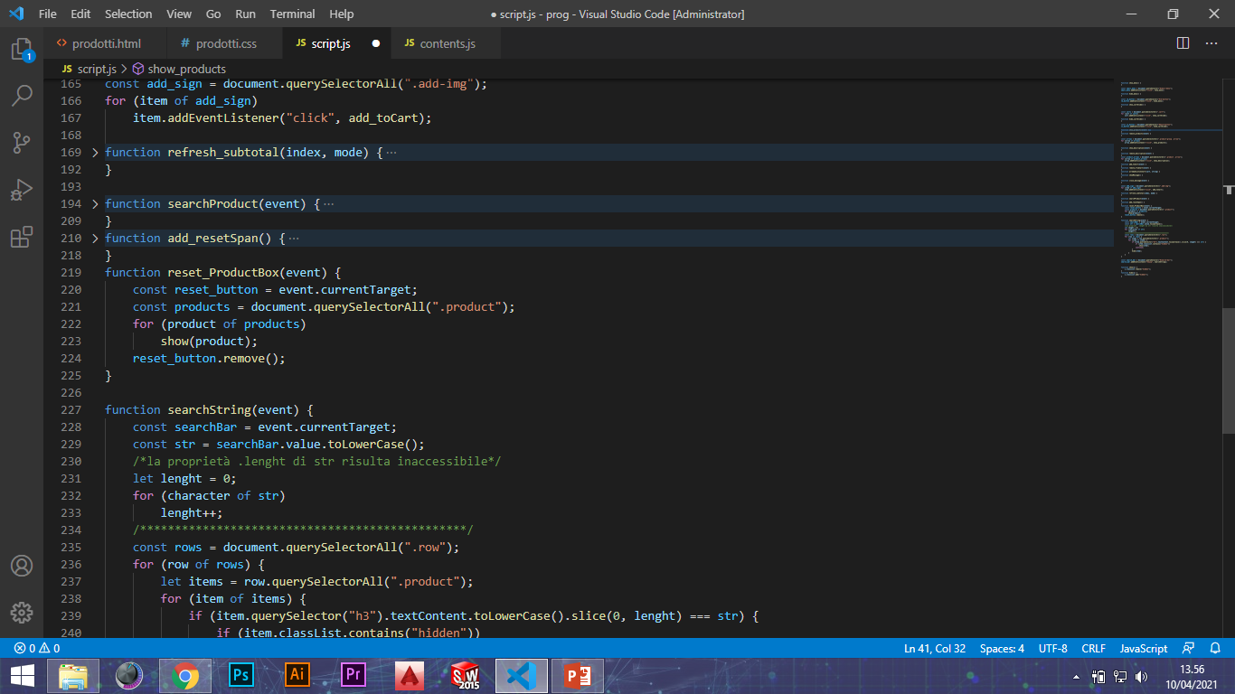
Al bottone di ripristino è associato un event listener che richiama la funzione reset_ProductBox();
Bottone ripristino

Slide 8
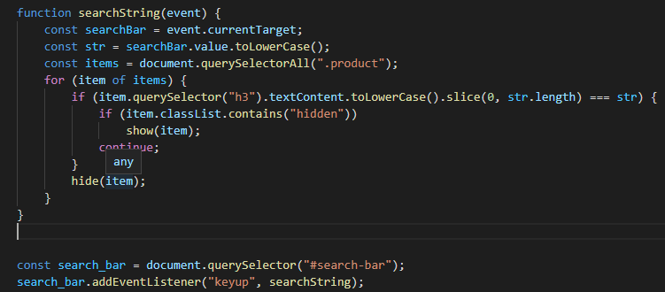
Codice Sezione contenuti: barra ricerca
La barra di ricerca permette di eseguire un filtraggio tra l’elenco dei prodotti
mostrando solo i prodotti che hanno un nome che inizia o che è esattamente uguale alla stringa digitata nella barra di ricerca.

Slide 9
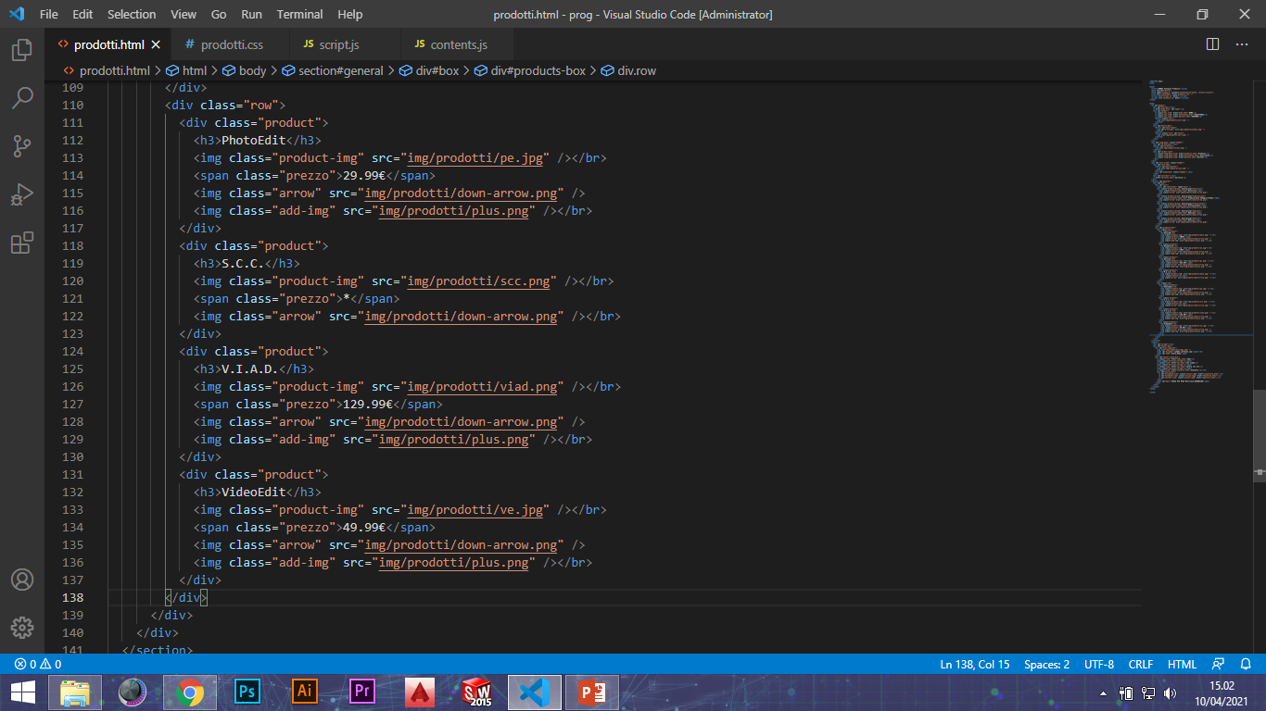
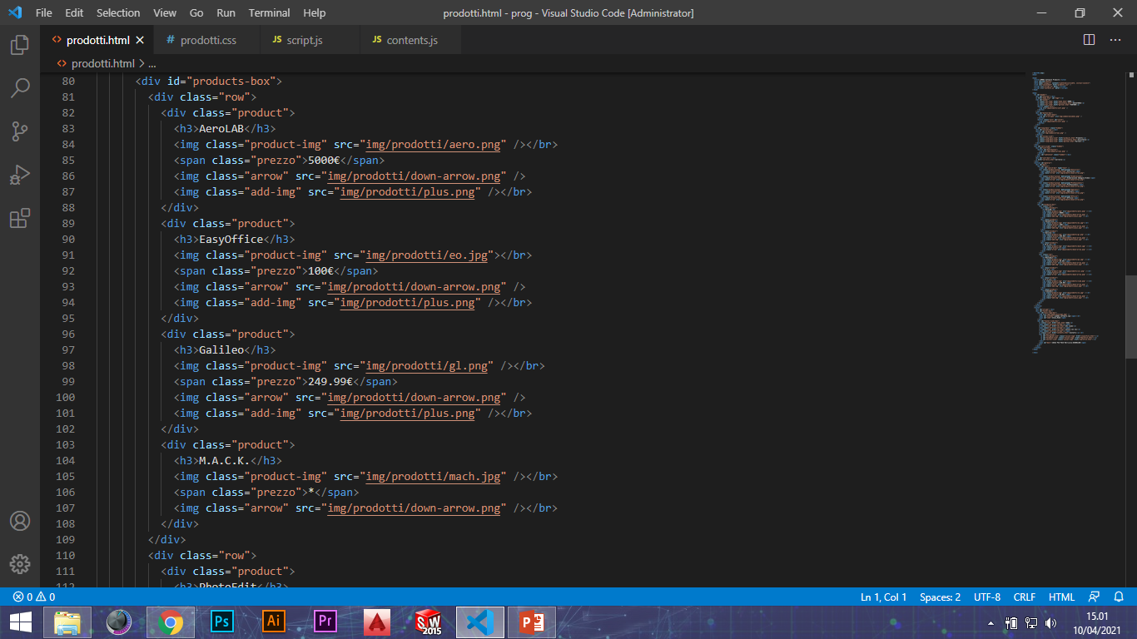
Sezione contenuti: Box prodotti

Slide 10
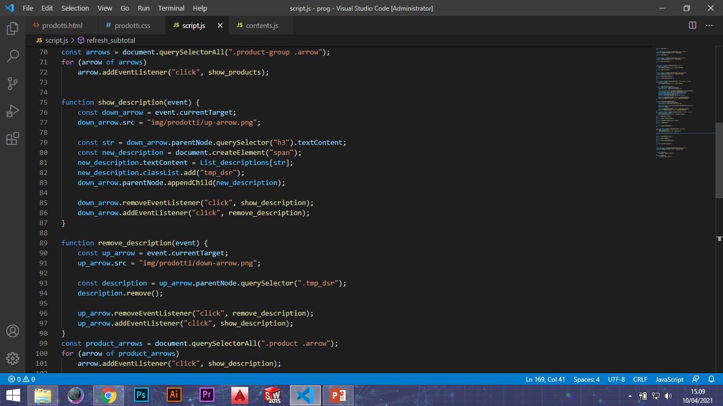
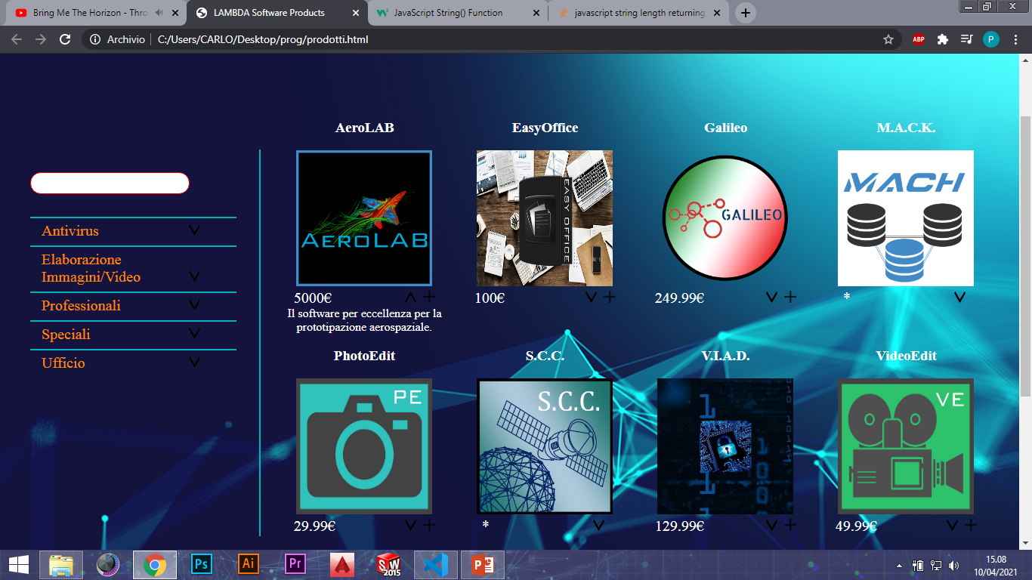
Ogni prodotto al suo interno presenta una freccia (classe arrow) che una volta cliccata mostra la descrizione del prodotto, se cliccata en ulteriore volta la descrizione viene rimossa.

Slide 11
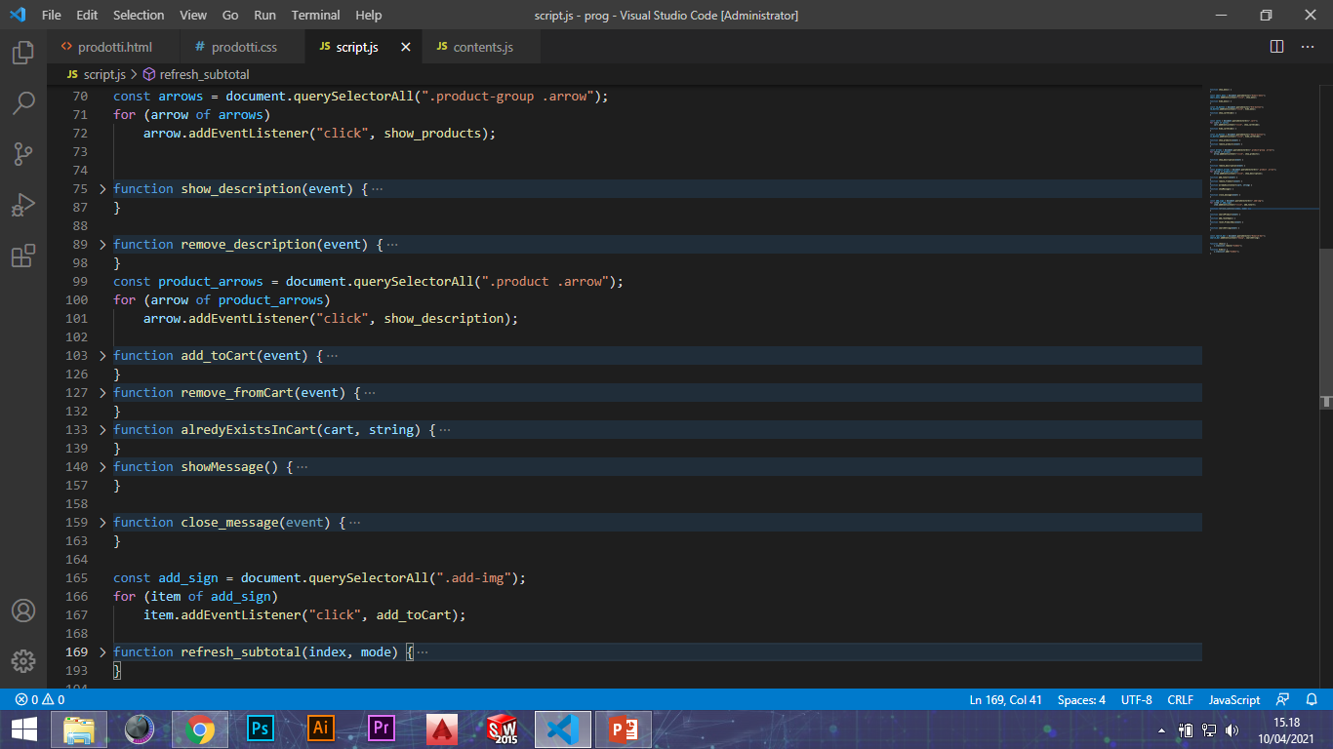
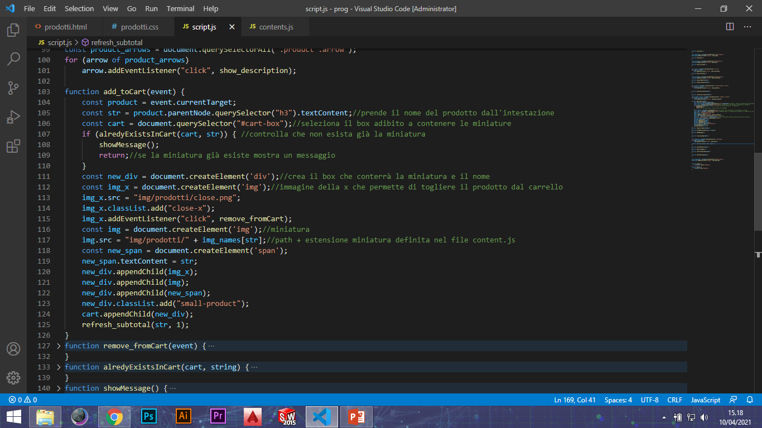
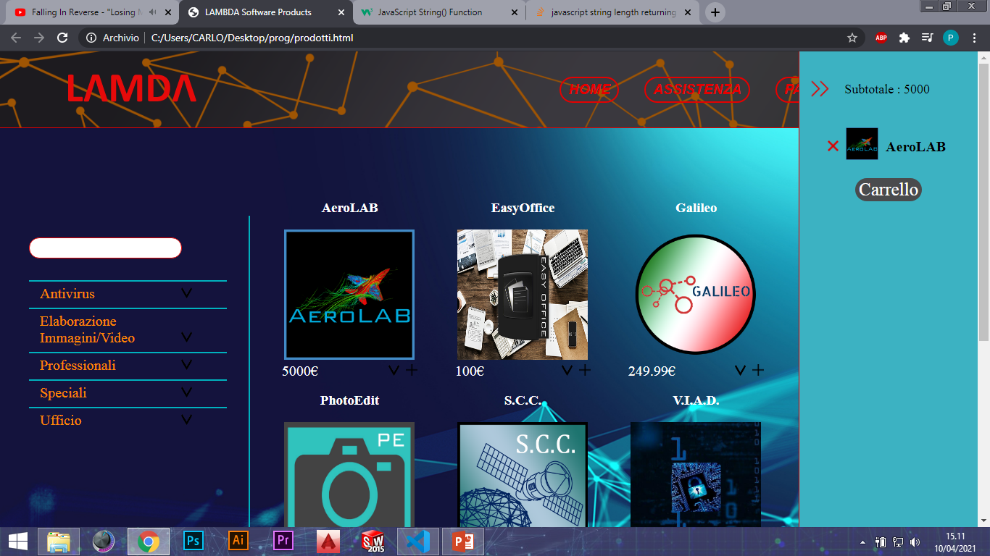
Ogni prodotto al suo interno contiene anche una croce , che permette di aggiungerlo al carrello.
Nel carrello viene mostrata una miniatura del prodotto, il nome e un’icona che permette di rimuoverlo dal carrello, inoltre viene anche mostrato il prezzo totale.

Slide 12
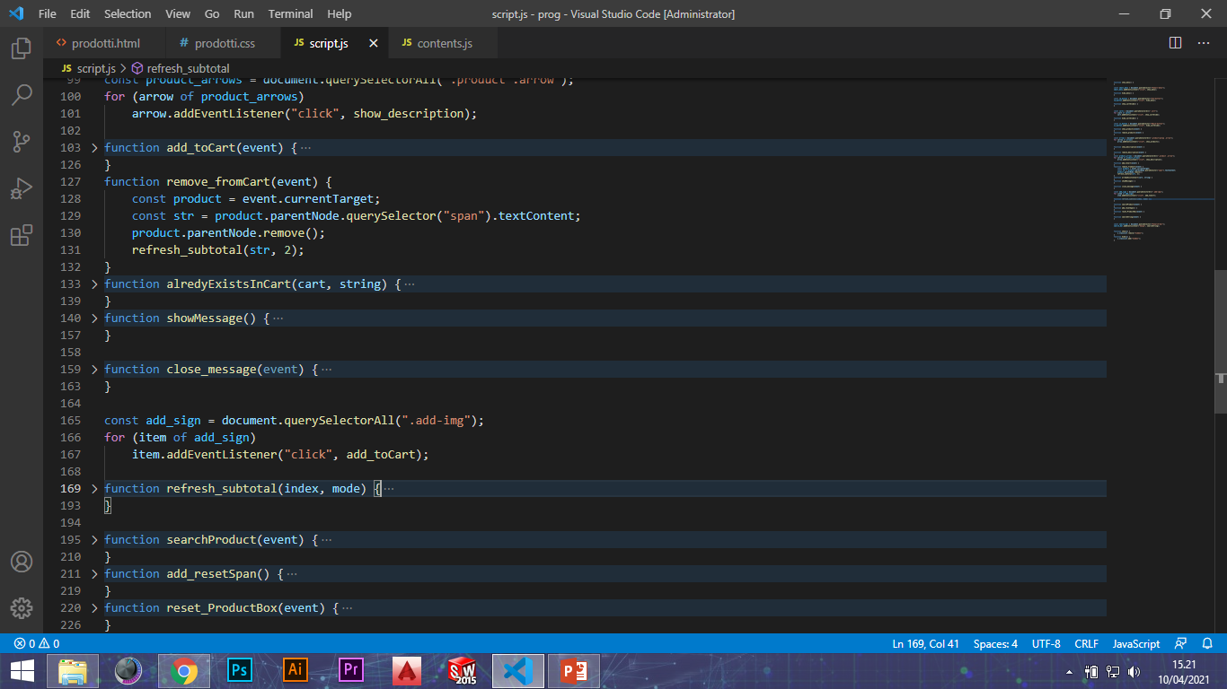
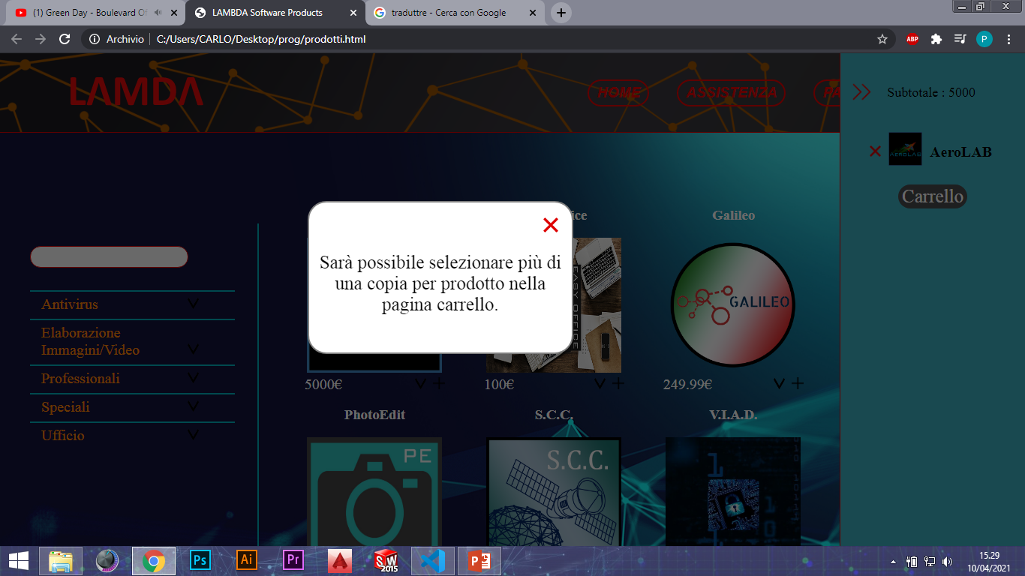
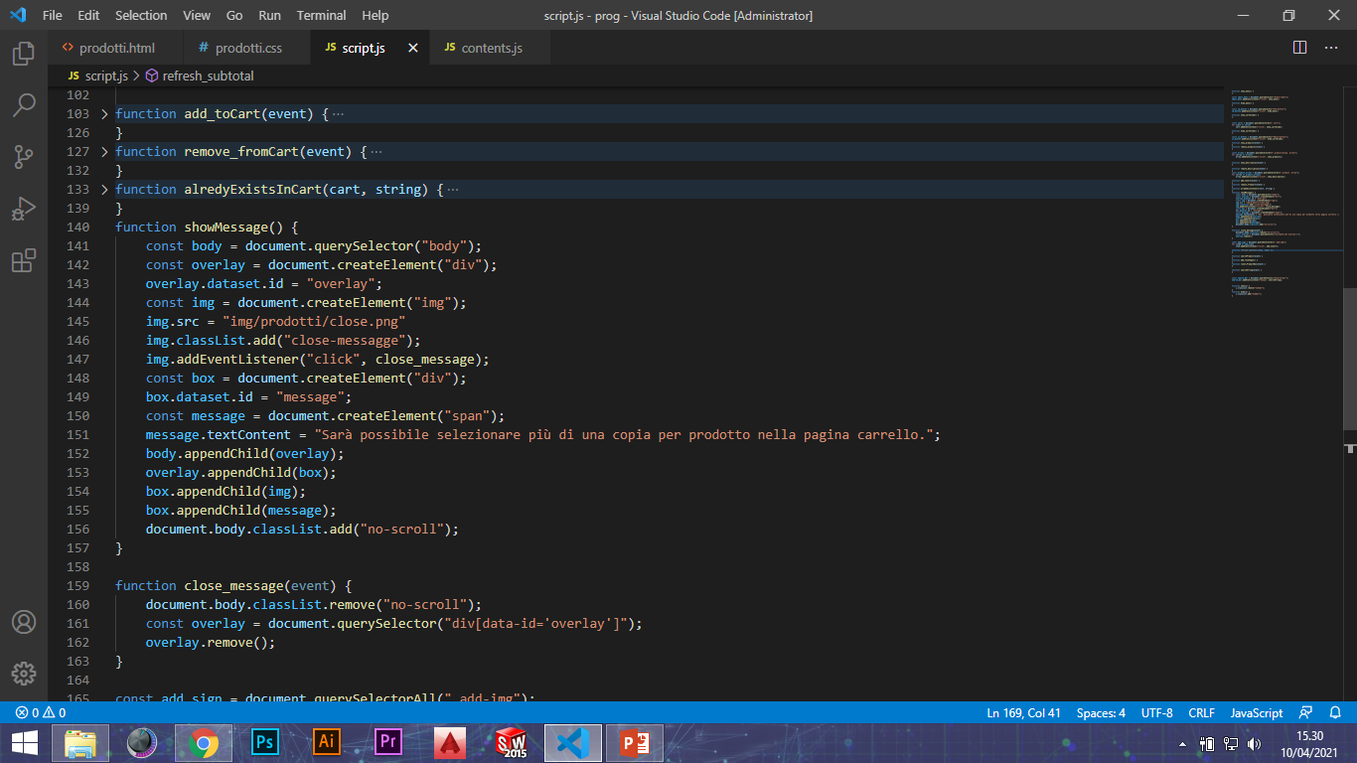
Ad ogni croce presente a fianco delle miniature è associata la seguente funzione, che permette di rimuovere un prodotto dal carrello.
Se si aggiunge più di una copia per prodotto viene mostrato un messaggio.

Slide 13
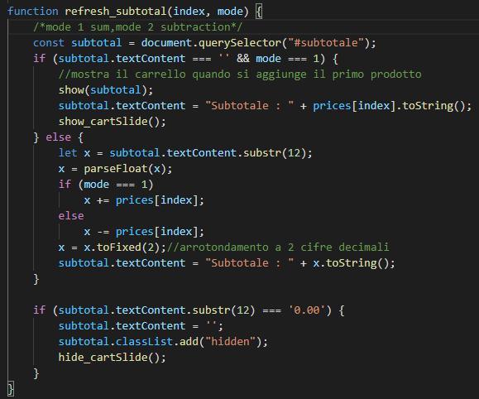
Tramite il subtotale sono gestite 2 funzionalità:
Apertura del carrello, quando si aggiunge il primo prodotto;
Chiusura del carrello, quando si rimuovono tutti i prodotti dal carrello;
Tutto questo tramite una funzione che inoltre calcola anche il subtotale ovvero la
refresh_subtotal().

Slide 14
Supporto dispositivi mobili
Per supportare la visualizzazione sui dispositivi mobili, tramite l’uso delle media query ho variato diversi parametri (grandezza immaggini,font-size,padding…), per mantenere delle proporzioni accettabili.
Ho diviso il tipo di visualizzazione in 7 range di larghezza(L) della viewport:
L>=1400px,range Desktop
1080px<L<1400px,range PC
855px≤L ≤ 1080px, range tablet
680px ≤ L < 855px, range smartphone grandi
500px ≤ L < 680px, range smartphone medio-grandi
360px ≤ L < 500px, range smartphone normali
L<360px, range smartphone piccoli

Slide 15
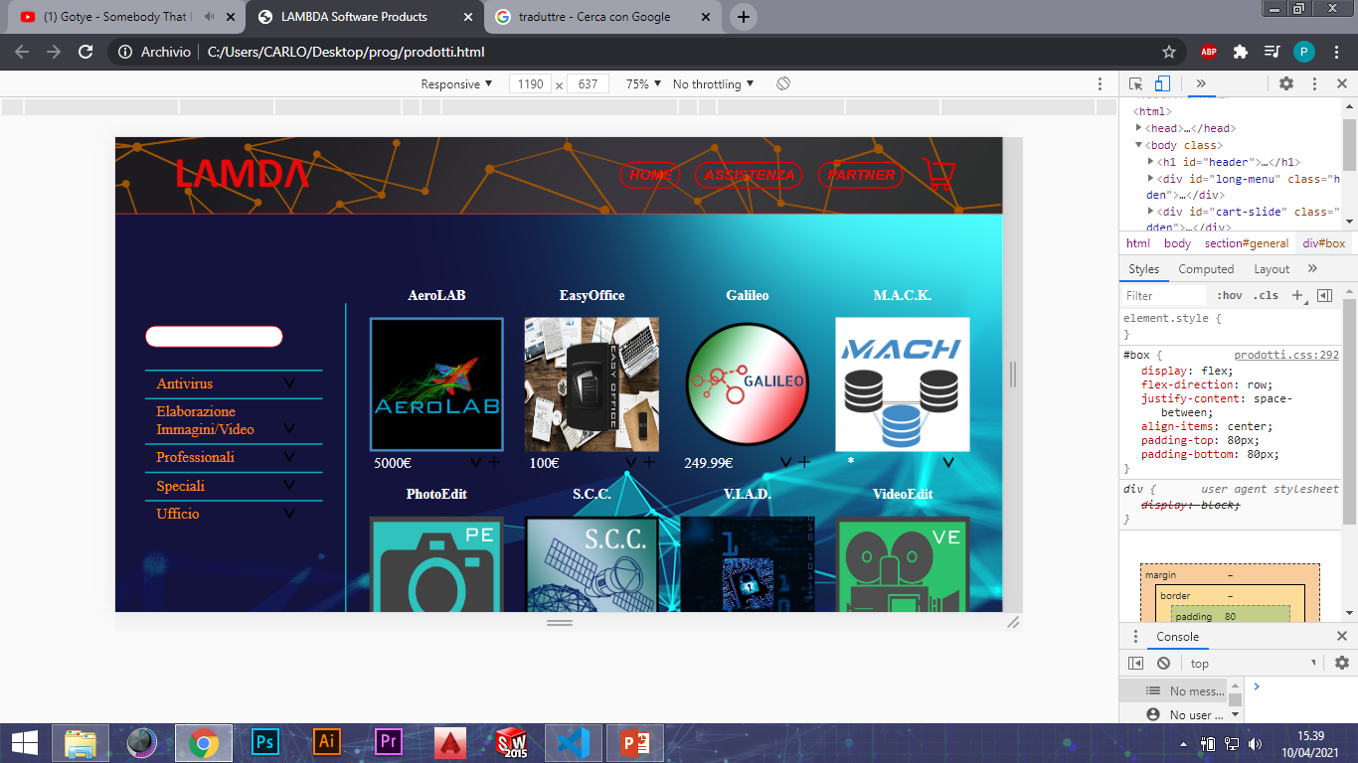
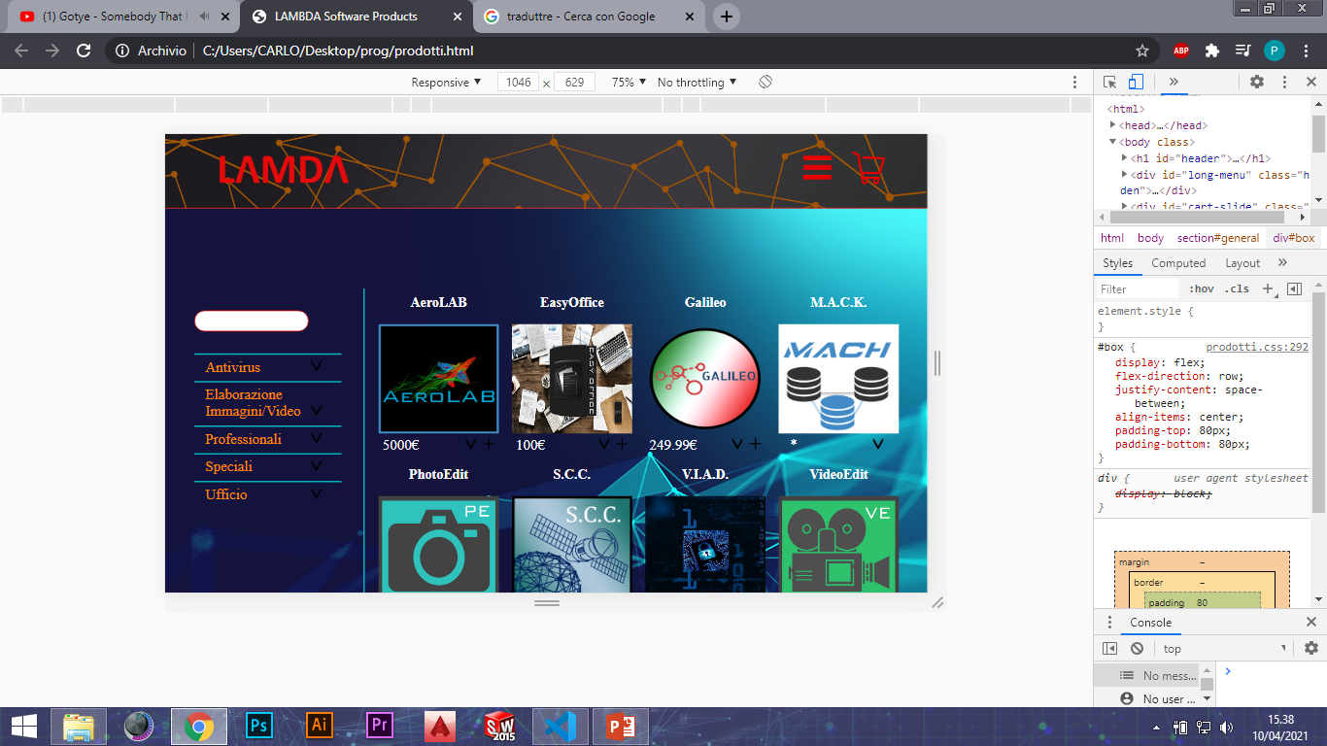
Quando la larghezza della view-port scende al di sotto dei 1080px la navbar scompare e appare un menu e l’icona del carrello.
Il menù permette di avere accesso ai link che prima erano mostrati nella navbar, tramite un’event listener che mostra un menu verticale.

Slide 16
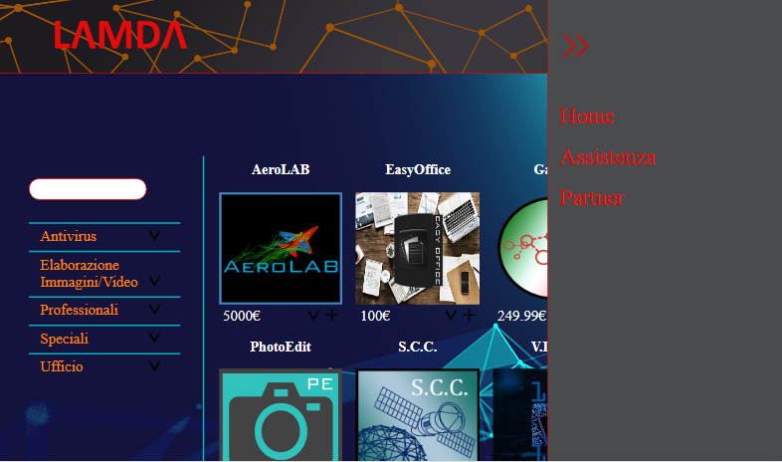
Menù verticale

Slide 17
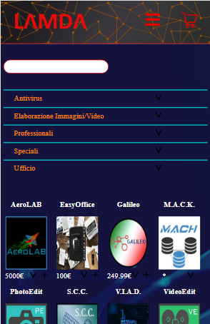
Quando la larghezza della viewport scende sotto i 500px, la disposizione cambia, ovvero nella sezione principale, le categorie e il box prodotti non sono più disposti in riga ma in colonna in modo che la pagina si adatti meglio alle dimensioni ridotte.

